Slide 1
Научно-практическая конференция школьников и студентов средних профессиональных организаций Темниковского муниципального района Республики Мордовия «IV ДОРОФЕЕВСКИЕ ЧТЕНИЯ» Исследовательская работа на тему: «Мои земляки – достояние России»
Работу выполнил учащийся 8 класса
БМОУ «Аксельская СОШ»
Муратов Михаил

Slide 2
Каждый человек хотя бы однажды задумывался о том, что является для него самым ценным в жизни. Для одних важны ценности материальные: деньги, одежда, еда, жильё. Для других – духовные. Но почти каждый из нас сталкивался с тем, что кто-то из близких или он сам тяжело заболел. И вот именно в этот момент приходит понимание того, что самое ценное в жизни - это сама жизнь. Только на острие, на пике боли физической мы просим о помощи. И кроме наших близких рядом с нами обязательно оказывается человек в белом халате. И этот человек - врач. В момент невыносимых страданий именно его мы молим о своём спасении.

Slide 3
Дом П.А.Приклонского

Slide 4
Врач - одна из самых благородных профессий.
«Профессия врача – подвиг. Она требует самоотверженности, чистоты духа и чистоты помыслов».
Антон Павлович Чехов

Slide 5
Актуальность темы Желание привлечь внимание и уважение к удивительному человеку, неутомимому сельскому врачу, который посвятил свою жизнь любимой работе.
Цель проекта:
Рассказать о моем земляке - человеке интересной судьбы, жизненный путь которого- путь неустанного труда и служения своему народу
Задачи:
-Проанализировать различные виды источников информации по теме проекта.
-Систематизировать и обобщить собранный материал, подготовить исследовательскую работу для выступления .
Объект исследования: сельский доктор Петр Андреевич Приклонский, его личный пример, вклад в медицину.

Slide 6
Сельский доктор- Петр Андреевич Приклонский
Родился 30 октября 1933 года в деревне Подайкеево в многодетной семье.
Мечтал стать военным десантником, но судьба распорядилась иначе…

Slide 7
В Польском Ардашеве главной задачей медика
была ликвидация трахомы
Трахома — это антропонозная глазная инфекция хронического характера, вызывается бактериями хламидиями, поражающими конъюнктиву, роговицу, хрящи век и способными вызывать слепоту. Возбудитель трахомы — хламидия трахоматис Она обитает только у человека

Slide 8
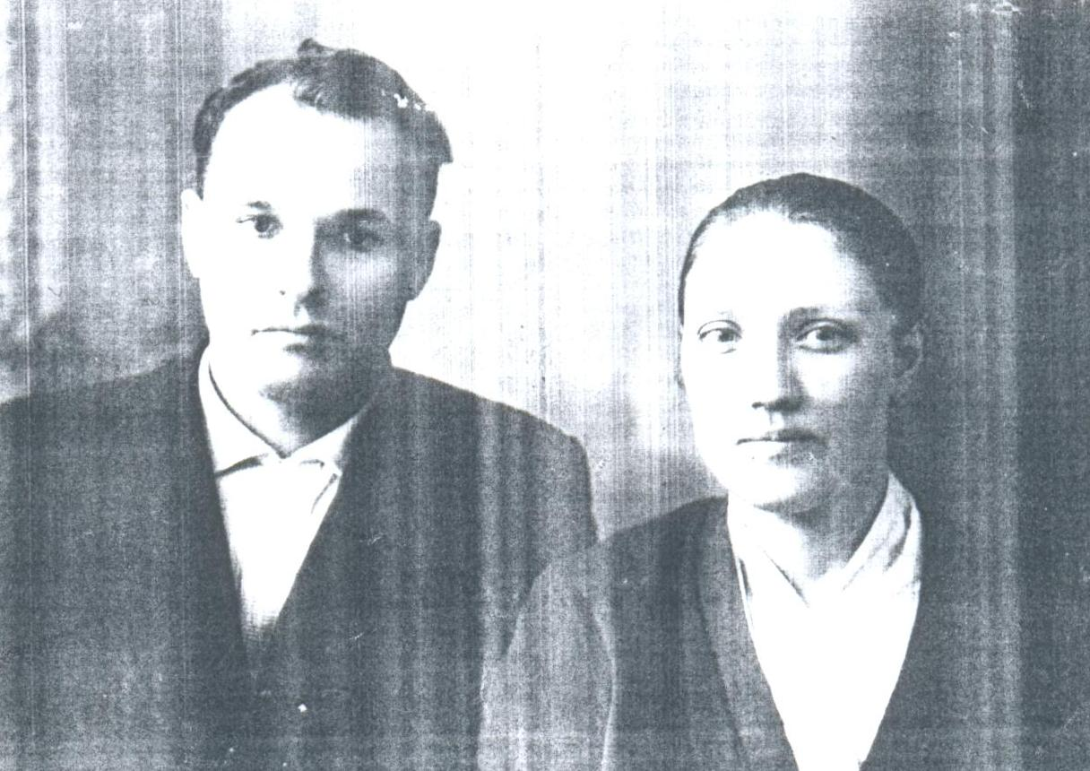
Супруги Петр Андреевич и РаисаИвановна Приклонские
Спасать человеческую жизнь значит совершать чудо.
Глубокие знания и твёрдые
навыки;
Высокая трудоспособность;
Способность принимать
быстрые и ПРАВИЛЬНЫЕ
решения;
Умение владеть собой;
Гуманизм, терпение,
понимание, милосердие
ТАКИМИ КАЧЕСТВАМИ
ОБЛАДАЛИ
СУПРУГИ ПРИКЛОНСКИЕ

Slide 9
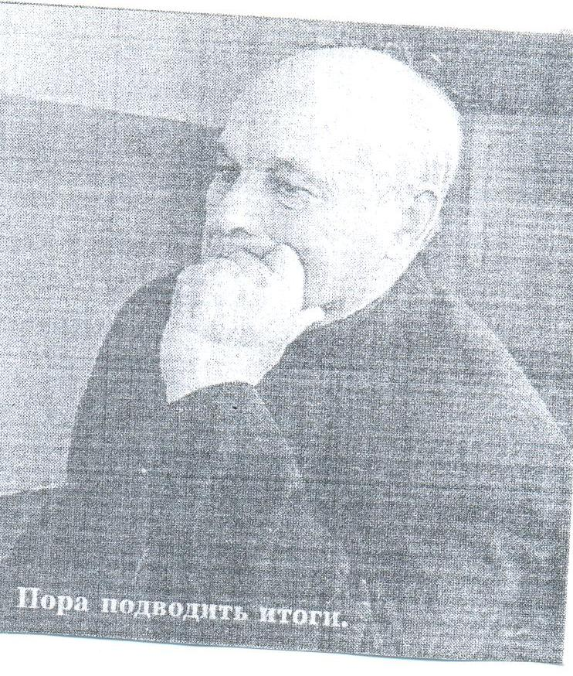
Много пришлось пережить доктору за полвека работы в медицине…
ОДНА УПУЩЕННАЯ
МИНУТА МОЖЕТ СТОИТЬ ПАЦИЕНТУ ЖИЗНИ – об этом сельский доктор не забывал ни на минуту.

Slide 10
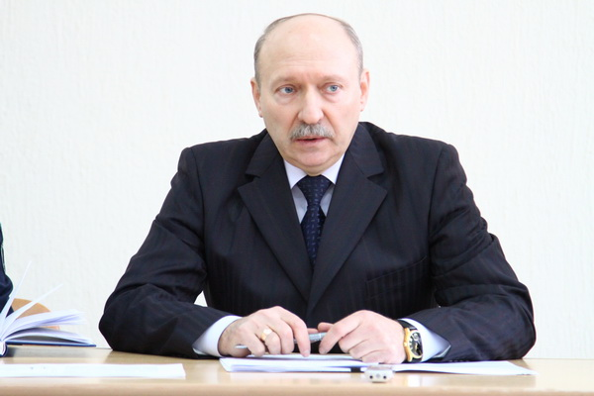
Дело своих родителей продолжает сын, Александр Петрович Приклонский, работая на благо всей страны.

Slide 11
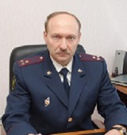
Генерал-майор внутренней службы А.П.Приклонский возглавляет Управление организации медико-санитарного обеспечения ФСИН России
На его плечах лежит ответственность за больных осужденных всей страны

Slide 12
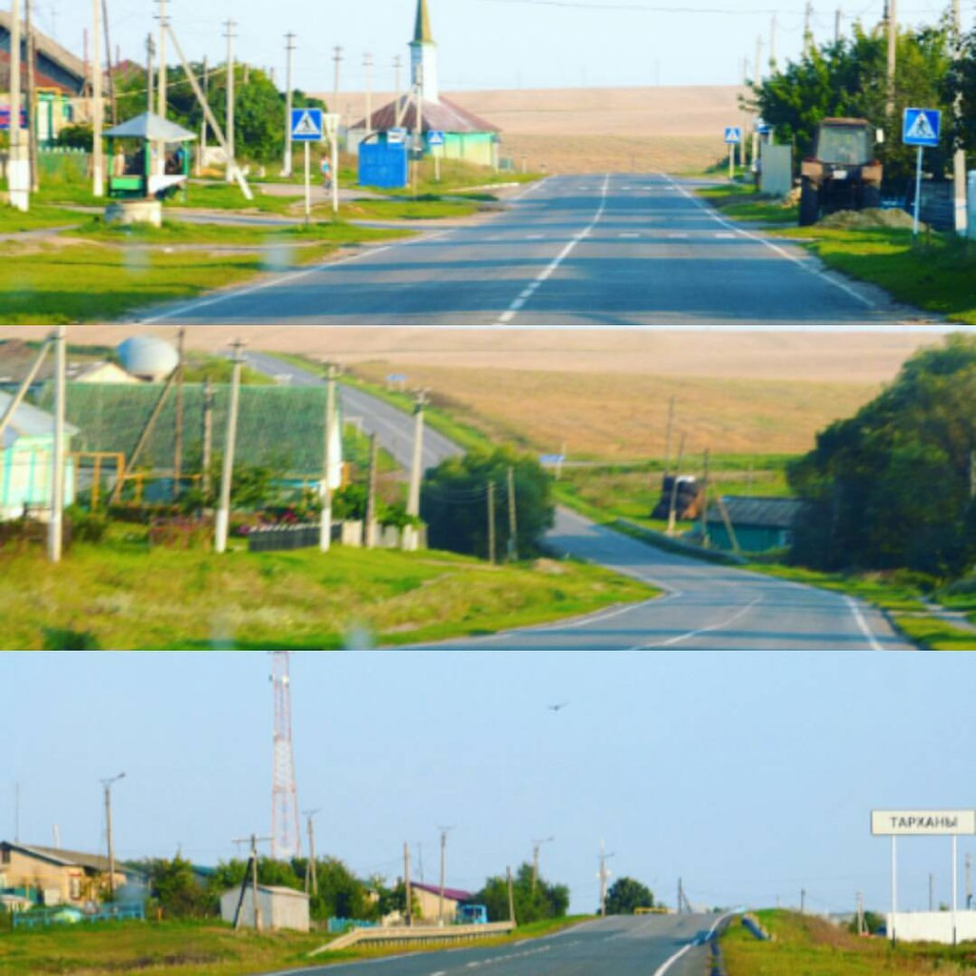
Доктором может быть не каждый. Это, действительно, призвание. Эта профессия подходит тем, кто искренне хочет помогать людям, кто умеет сопереживать, тем, кто работоспособен. Все эти качества соединены в моих земляках, которые вызывают чувство гордости за мою малую родину-село Тарханы.

Slide 13
ВАЖНО
Наш долг-уважительно и трепетно относиться к истории родного села, России, научиться хранить память о земляках.

Slide 14
Спасибо
за внимание!

